Slide 1
Тема «Шоколад. Вред или польза»
Подготовил: Андреев Евгений,
ученик 2 «А» класса МОУ СОШ №7 городского округа Стрежевой Томской области

Slide 2
Цель:
Узнать положительное и отрицательное воздействие шоколада на организм человека.

Slide 3
Задачи:
1. Познакомиться с историей возникновения шоколада.
2. Собрать сведения о вреде и пользе шоколада.
3. Установить влияние шоколада на здоровье человека.

Slide 4
Гипотеза:
Я предполагаю, что шоколад
приносит в основном пользу,
но есть и противопоказания
для здоровья человека.

Slide 5
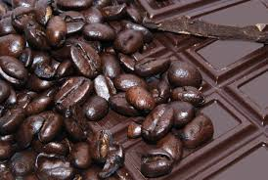
История возникновения шоколада
Шоколад известен миру много тысяч лет назад. Под термином «шоколад» в разные исторические периоды понимали совершенно разные продукты на основе какао-бобов.

Slide 6
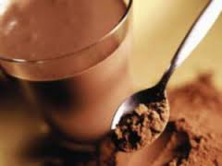
История возникновения шоколада
До начала 17 века шоколадом назывался холодный терпкий напиток с горьковатым вкусом, получаемый из растёртых бобов какао.
В 17-18 веках состоятельными европейцами употреблялся горячий шоколад - сладкий напиток, зачастую с добавлением молока и специй.

Slide 7
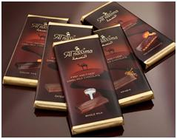
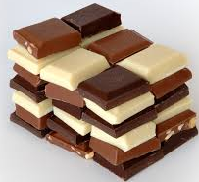
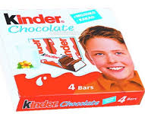
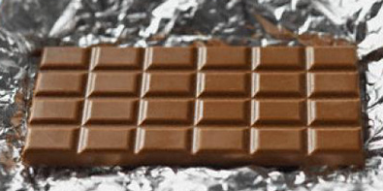
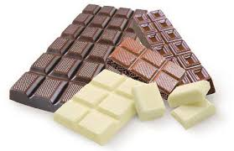
История возникновения шоколада
Начиная со второй трети 19 века шоколадом именуется не напиток, а твёрдый продукт на основе какао-масла – плиточный шоколад

Slide 8
Польза шоколада
В шоколаде содержится вещество теобромин, которое способствует выработке гормона удовольствия;
Шоколад богат микроэлементами: фтор, фосфор, магний, кальций, железо;
Содержит антиоксиданты;
Благодаря магнию, улучшается память;
Даёт энергию;
Полезен для сердца и сосудов;
Облегчает стрессы;
Является антикариесным средством;
Укрепляет костную ткань;
Нормализует артериальное давление;
Не вызывает быстрого подъёма глюкозы в крови;
вдохновляет

Slide 9
Примечание
Прошу заметить ключевые слова во фразе «польза шоколада»:
регулярно и кусочком

Slide 10
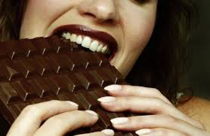
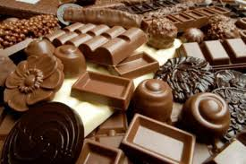
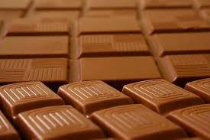
Сколько можно употреблять шоколада в сутки?
Для взрослого человека - 50-60 граммов в сутки.
Пористого и молочного из-за высокого содержания
сахара врачи и диетологи рекомендуют съедать
не больше 25 граммов

Slide 11
Какой шоколад более полезен для здоровья?
Многие знают, что именно горький шоколад является самым полезным для здоровья. Внимательно смотрите на этикетку шоколада. Там указано содержание какао-бобов и калорийность. В горьком шоколаде сахара 10 граммов на 100 граммов плитки, в тёмном – 50 граммов, в молочном -52-57 граммов, столько же в пористом. В качественный шоколад должно входить какао-масло ( а не пальмовое или какое-то другое)

Slide 12
Противопоказания. Вред шоколада.
1. Сахарный диабет.
2. Ожирение и проблемы с весом.
3. Нарушение обменных процессов.
4. Детям давать шоколад следует не часто и совсем понемногу
5. Для братьев наших меньших шоколад ядовит, так как вещества, содержащиеся в шоколаде, усваиваются с трудом. Поэтому безопасная доза для людей может стать смертельной для домашних питомцев.

Slide 13
Выводы:
Так полезен или вреден шоколад? Весомые аргументы есть и у сторонников, и у противников потребления шоколада. Выдвинутая гипотеза подтвердилась, что шоколад благотворно влияет на организм человека. Употребление шоколада зависит от индивидуальной переносимости и особенности организма. Предположение, что шоколад приносит больше пользы, чем вреда подтвердилось. Для лечебных целей специалисты рекомендуют высококачественные сорта горького шоколада. Подтверждением этому являются и исследования американских учёных. Они показали, что люди, которые едят шоколад 2-3 раза в месяц, чувствуют себя лучше чем, те, кто полностью отказался от шоколада. Причиной этому являются антиоксиданты, содержащиеся в шоколаде.

Slide 14
Спасибо за внимание !

